Slide 1
Simple Chess
AiiG Project

Slide 2
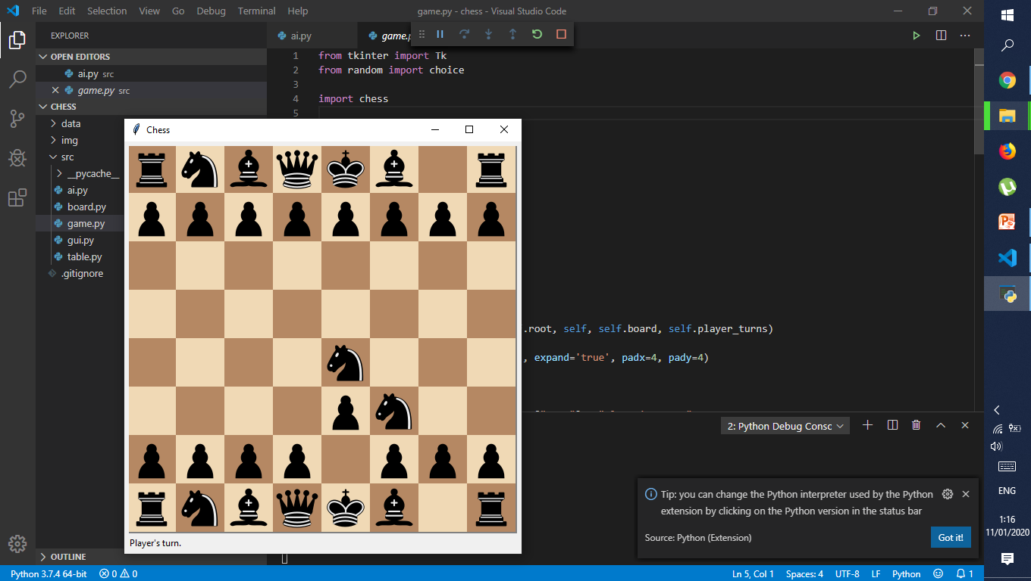
Chess AI

Slide 3
Cara Kerja AI
Board evaluation
minimax
Alphabeta pruning
Improved board eval

Slide 4

Board Evaluation
P = 1000
N = 3000
B =3000
R = 5000
Q = 9000
K = 1000000
Dengan ini akan capture jika memungkinkan

Slide 5
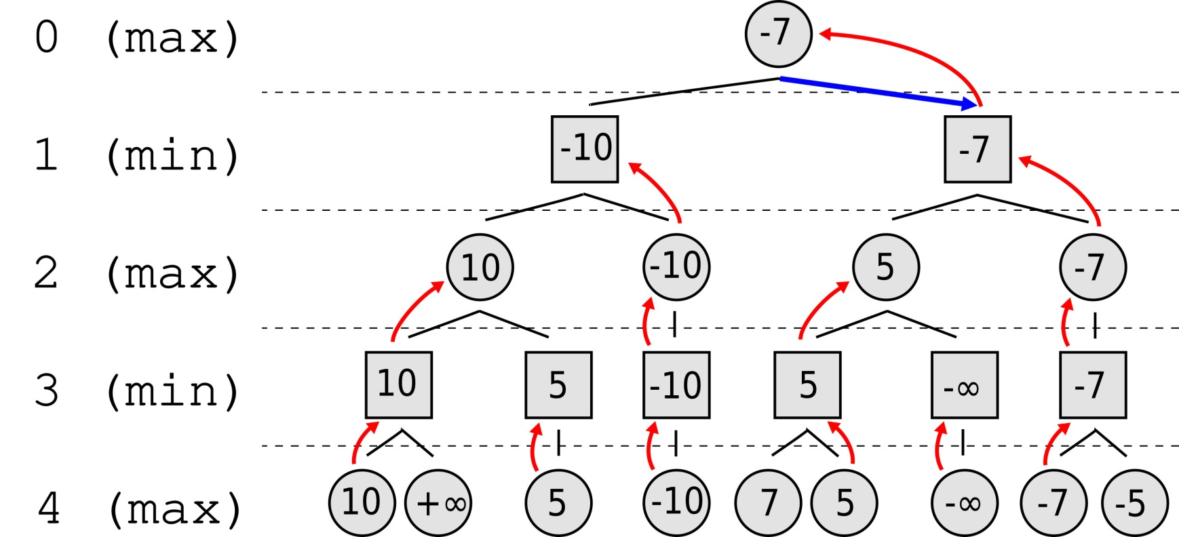
MiniMax

Slide 6
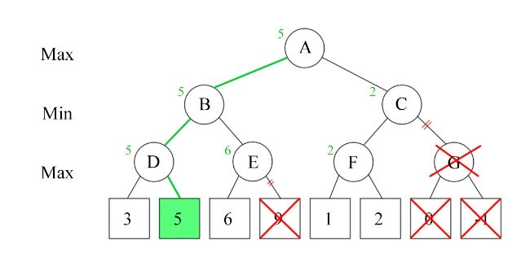
Alphabeta Pruning

Slide 7
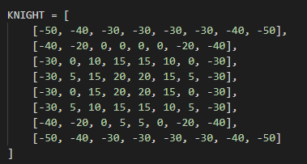
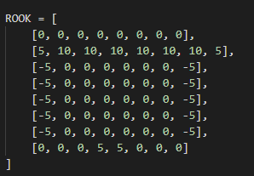
Improved Evaluation Board
Board diberi value untuk tiap piece

